Slide 1
মাল্টিমিডিয়া ক্লাসরুমে
স্বাগতম

Slide 2
পরিচিতি
কানিজ তানজিলা
সহকারী শিক্ষক
মঙ্গলবাড়ী সিরাজিয়া উচ্চ বিদ্যালয়
ধামুইরহাট,
নওগাঁ

Slide 3
শ্রেণিঃ নবম-দশম
বিষয়ঃ বাংলাদেশের ইতিহাস ও বিশ্বসভ্যতা
অধ্যায়ঃ ১৪তম
পাঠঃ বঙ্গবন্ধু শেখ মুজিবুর রহমানের শাসনকাল(১৯৭২-১৯৭৫)
আজকের পাঠঃ বঙ্গবন্ধুর স্বদেশ প্রত্যাবর্তন
সময়ঃ ৪০মিনিট
তারিখঃ ১৮.১১.২০২০ইং

Slide 4
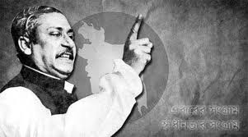
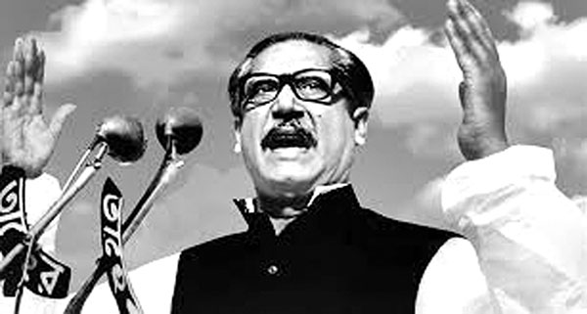
ছবিগুলো লক্ষ করো

Slide 5
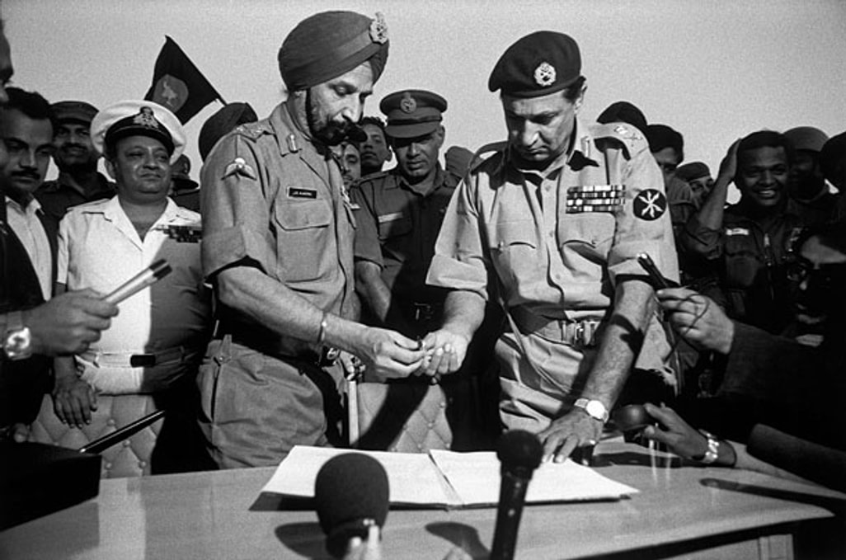

Slide 6
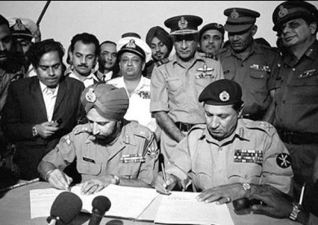
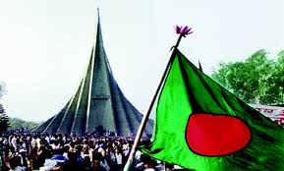

Slide 7
আজকের পাঠ
বঙ্গ বন্ধুর স্বদেশ প্রত্যাবর্তন

Slide 8
শিখনফল
এই পাঠ শেষে শিক্ষার্থীরা---
বঙ্গবন্ধুর স্বদেশ প্রত্যাবর্তন সম্পর্কে বলতে পারবে।
বঙ্গবন্ধুর বাংলাদেশ আদর্শ রাষ্ট্র হবে তা বলতে পারবে।
রাষ্ট্রের ভিত্তি হবে,গণতন্ত্র, সমাজতন্ত্র এবং ধর্মনিরপেক্ষতা এ সম্পর্কে বলতে পারবে।

Slide 9
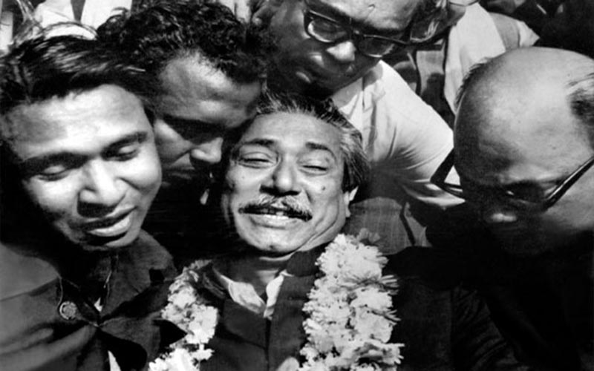

Slide 10
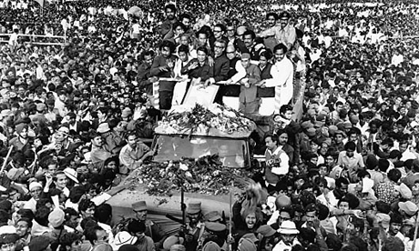
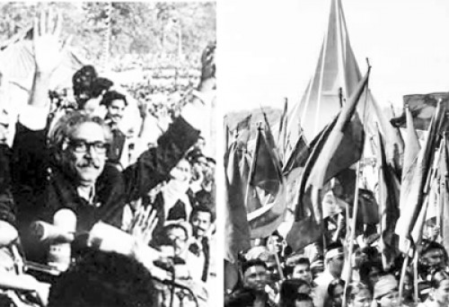
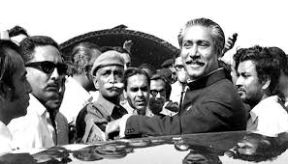
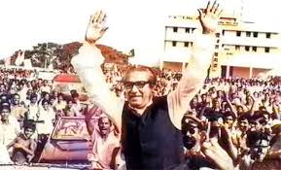

Slide 11
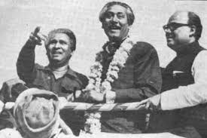
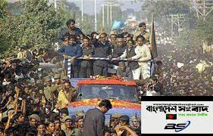
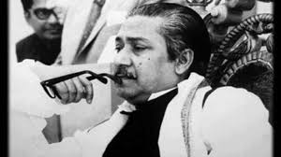
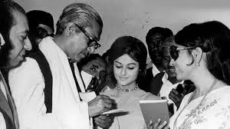

Slide 12
একক কাজ
বঙ্গবন্ধুর কত তারিখে স্বদেশ প্রত্যাবর্তন করেন?

Slide 13
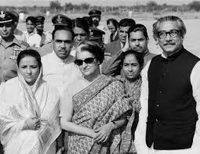

Slide 14
দলীয় কাজ
“বাংলাদেশ একটি আদর্শ রাষ্ট্র হবে”—বঙ্গ বন্ধুর বক্তৃতা অনুসারে ব্যাখ্যা কর।

Slide 15
মূল্যায়ন
১৯৭২ সালে ১০ জানুয়ারি পাকিস্তান থেকে দেশে ফেরার পূর্বে কোথায় নিয়ে যাওয়া হয়?
ক) আমেরিকায় খ) লন্ডনে
গ) ভারতে ঘ) চীনে

Slide 16
বাড়ীর কাজ
স্বদেশ প্রত্যাবর্তনের পর বঙ্গবন্ধু রেসকোর্স ময়দানে যে ভাষণ দেন তা সংক্ষেপে লিখ ।

Slide 17
ধন্যবাদ

